Slide 1
PHP
Prof: Ederson da Costa

Slide 2
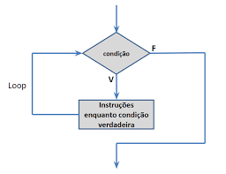
Blocos - while
O while é o comando de repetição (laço) mais simples.
Ele testa uma condição e executa um comando, ou um bloco de comandos, até que a condição testada seja falsa.
Assim como o if, o while também possui duas sintaxes alternativas:
Notes:
Parte do cliente e a parte do provedor

Slide 3
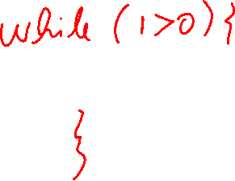
Blocos - while
while (<expressão>)
<comando>;
while (<expressão>){
<comando1>;
<comando2>;
<comando3>;
<comando4>;
<comando5>;
<comando3>;
}
Notes:
Parte do cliente e a parte do provedor

Slide 4
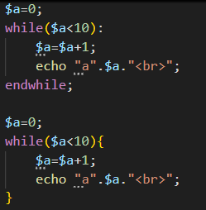
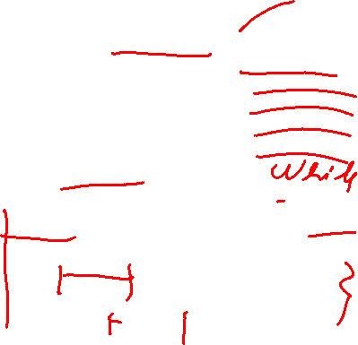
Blocos - while
while (<expressão>):
<comando>;
. . .
<comando>;
endwhile;
Após a expressão existe “:”
Notes:
Parte do cliente e a parte do provedor

Slide 5
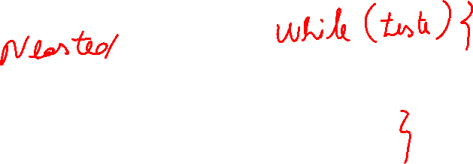
Blocos - while
A expressão só é testada a cada vez que o bloco de instruções termina, além do teste inicial.
Se o valor da expressão passar a ser false no meio do bloco de instruções, a execução segue até o final do bloco.
Se no teste inicial a condição for avaliada como false, o bloco de comandos não será executado.
Notes:
Parte do cliente e a parte do provedor

Slide 6
Blocos - while
<?php
while ($i <=10){
echo $i;
$i++;
?>
Notes:
Parte do cliente e a parte do provedor

Slide 7
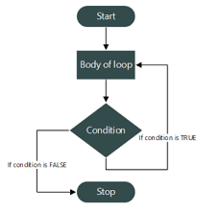
Blocos – Do while
Diferentemente ao While que executa o teste condicional logo no início o Do while executa e depois teste para verificar se irá executar novamente.
Se após a execução do primeiro bloco a condição for avaliada como false, o bloco de comandos não será mais executado.
Notes:
Parte do cliente e a parte do provedor

Slide 8
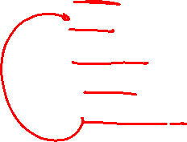
Blocos – Do while
<?php
$i=0;
do {
echo $i;
$i++;
}while ($i <=10);
?>
Notes:
Parte do cliente e a parte do provedor

Slide 9
THANKS!
Alguma pergunta?
edersondacosta@hotmail.com

